Slide 1
正弦交流电路复习课

Slide 2
正弦交流电路复习课
重点：1. 正弦量的基本概念：三要素、相位差、波形等。
2. 复阻抗、复导纳
3. 定量计算：相量法
4. 定性分析：相量图
5. 功率计算：有功、无功、视在功率、功率因数、复功率等。

Slide 3
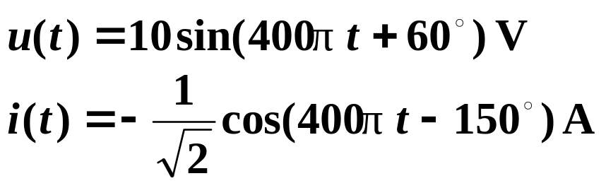
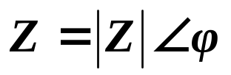


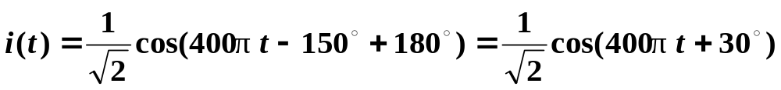
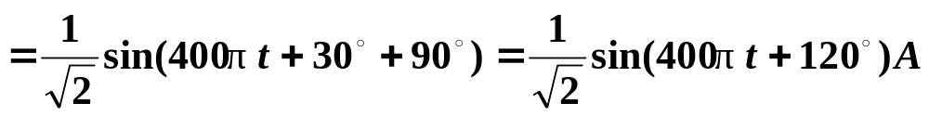
1
i
左图电路中，已知：
+
u
–
400π rad/s
200Hz
0.005s
(a)电源电压角频率ω =_________ , 频率 f=_____ , 周期 T=_______.
(b)电压有效值U=_______，电流有效值 I=________.
(c)电压、电流间相位差ψ_{u}–ψ_{i} =_________.
(d)该负载是______负载, |Z|=_________, ϕ =_________.
7.07V
0.5A
容性
14.14Ω
比较相位必须把正弦量化为标准正弦量的形式:
ϕ = ψ _{u}–ψ_{i}=60º–120º= –60º

Slide 4
sin(90° +α)= cosα
cos(90° +α)= - sinα
sin(270°+α)= - cosα
cos(270°+α)= sinα
sin(180°+α)= - sinα
cos(180°+α)= - cosα
sin(360°+α)= sinα
cos(360°+α)= cosα

Slide 5
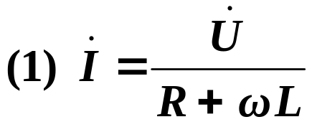
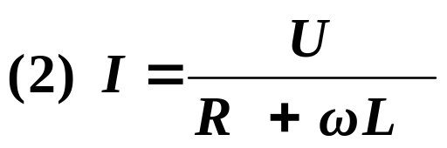

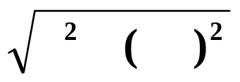
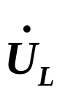



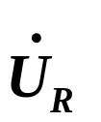
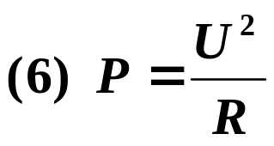


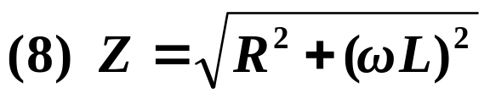
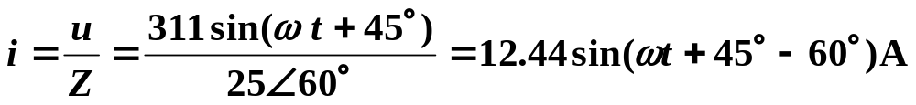
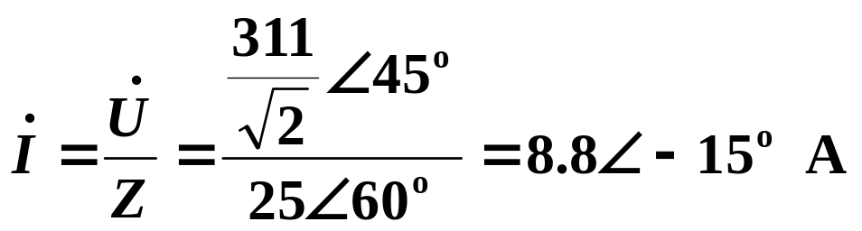
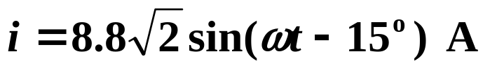
2
指出下列结果是否正确,若有错,试将其改正。
1.
jω L
j
+
+
–
+
2
2
2
R
×
R
–
–
| |
2.
若
i
×
×
×
则
+
u
Z
–
×
相量=正弦量

Slide 6
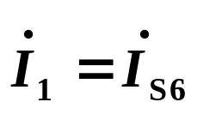
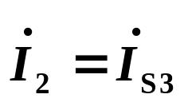
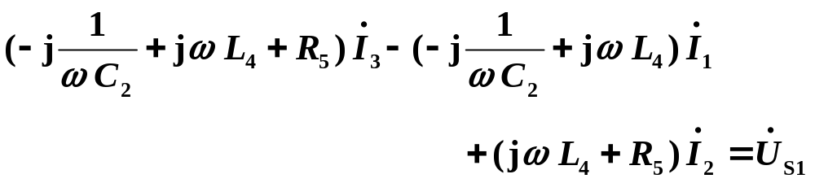
3
i_{s6}
电路如图所示，试列写其相量形式的回路电流方程和节点电压方程。
i₁
L₄
+
C₂
回路法：
C₃
u_{s1}
R₅
i₂
i_{s3}
–
i₃

Slide 7



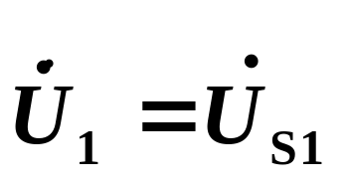
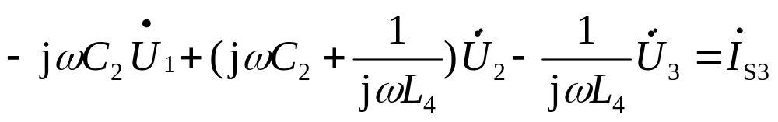
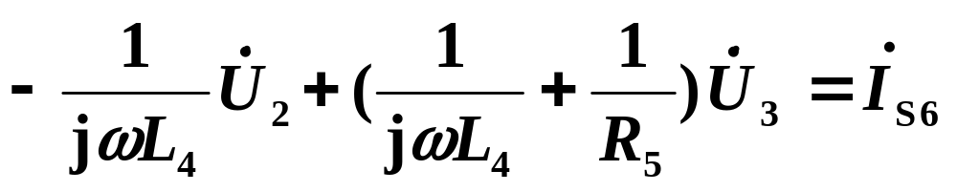
i_{s6}
节点法：
L₄
+
C₂
C₃
u_{s1}
R₅
i_{s3}
–

Slide 8







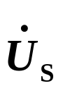




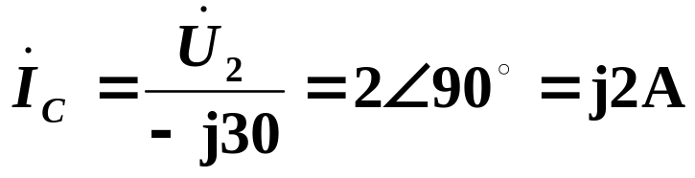

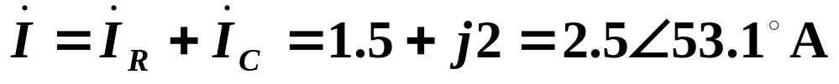
4
A
+
+
–
+
+
–
–
–
已知：已知电流表读数为1.5A(有效值)。
求：(1)U_{S}=? (2)电路吸收的有功功率P和无功功率Q .
解：

Slide 9
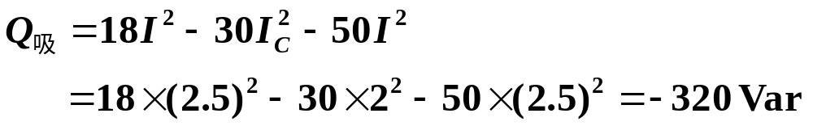
A
+
+
–
+
+
–
–
–
电源发出：

Slide 10

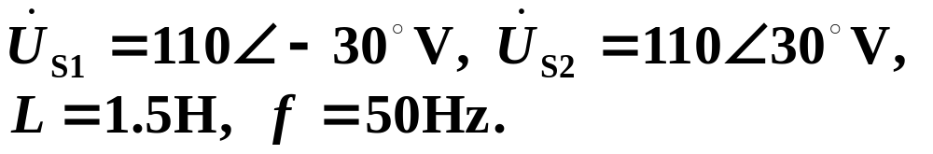
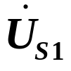
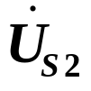
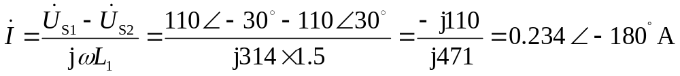
5
L
已知：
+
+
试求：两个电源各自发出的有功功率
和无功功率。
–
–
解：
电压源U_{s1}
电压源U_{s2}
>0表示吸收功率, <0表示发出功率。

Slide 11
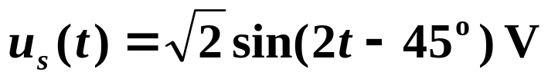
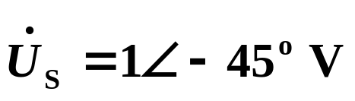
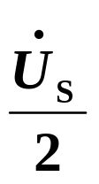
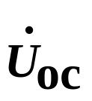
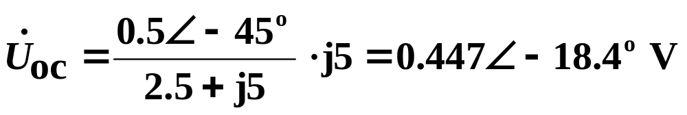
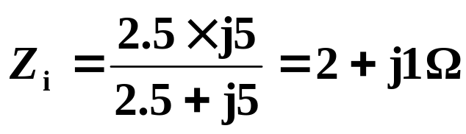
6
5Ω
R
已知:
+
1Ω
u_{S}(t)
5Ω
2.5H
要使R上获最大功率，则C为何值？
–
C
解：
戴维南等效电路：
2.5Ω
Z_{i}
+
1Ω
+
1Ω
j5Ω
–
C
–
C

Slide 12

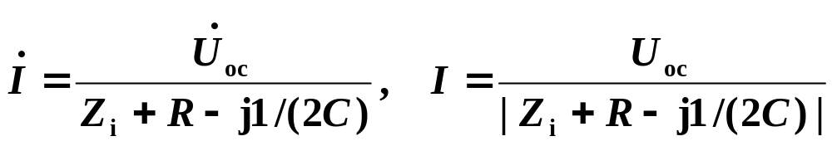
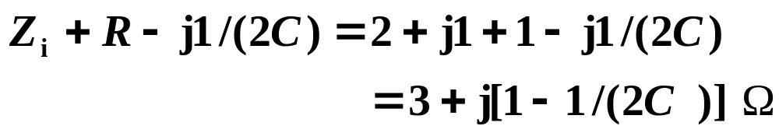
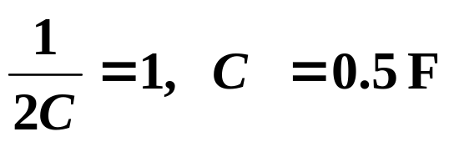
Z_{i}
+
1Ω
要使R上功率最大，只需使电流I 最大即可。
–
C
若使 I 最大，须使|Z_{i}+ R–j1/(2 C)|最小。
若使其最小，只须使1–1/(2C)=0
即：

Slide 13
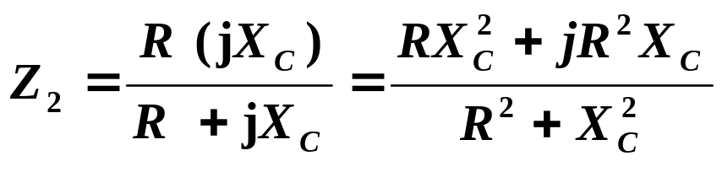

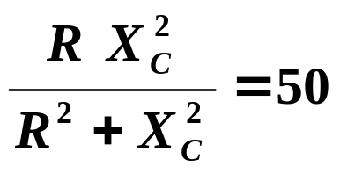
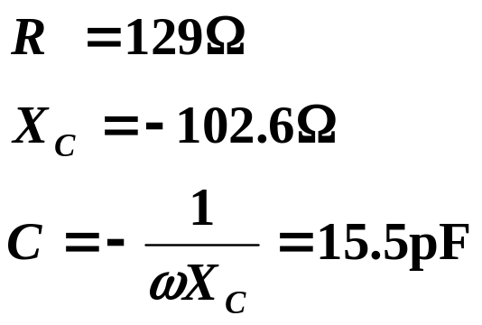
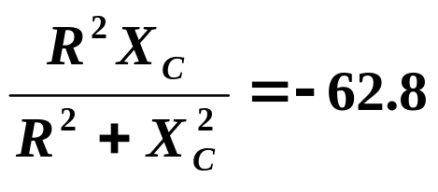
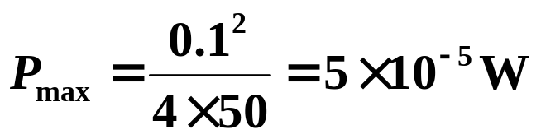
7
50Ω
10⁻⁷H
已知如图，电源频率
f=10⁸HZ，欲使电阻R吸
收功率最大，则C和R为
多大，并求此功率。
+
0.1V
Z1
C
R
–
解：

Slide 14




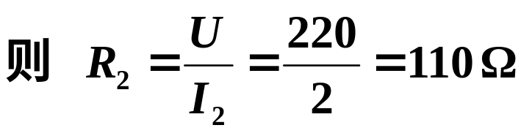


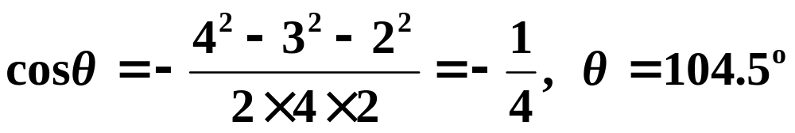


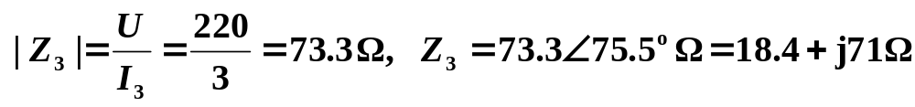
8
已知：U=220V，f=50HZ，电流表A₁的读数为4A, A₂的读数为2A，A₃的读数为3A，且Z₂为电阻负载，Z₃为感性负载。试求：Z₂和Z₃。
A₁
+
A₂
A₃
Z₂
Z₃
–
解：设Z₂= R₂, Z₃ =|Z₃|∠ϕ ₃
求Z3. 方法一： 画相量图。以电压为参考相量
根据余弦定理：
4²= 3²+ 2²–2×3×2×cosθ
2
ϕ₃
θ
3
4

Slide 15
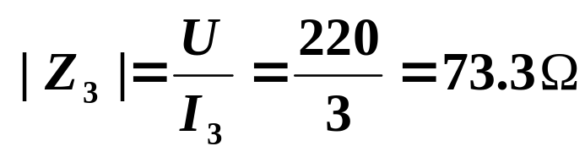
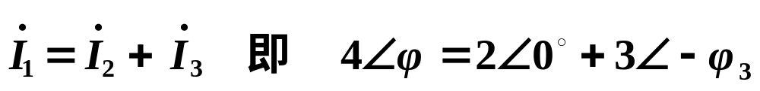
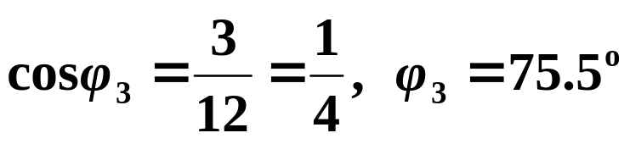
求Z₃ 方法二：.
4cosϕ +j4sinϕ =2+3cosϕ ₃–j3sinϕ ₃
4cosϕ =2+3cosϕ ₃ (1)
由上式可得：
4sinϕ =–3sinϕ ₃ (2)
由 (1)²+(2)² 得：
16 =(2+3cosϕ ₃)²+(–3sinϕ ₃)²
=4+12cosϕ ₃+9(cosϕ ₃)²+9(sinϕ ₃)²
= 4+12cosϕ ₃+9

Slide 16








9
V1
*
*
W
R
+
+
+
–
A₂
A3
V
–
–
正弦稳态电路如图示，已知电压表V读数为220V，V₁读数 为100 V，电流表A₂读数30A，A₃的读数 20A ，功率表读数1000W(平均功率)。求各元件参数R、X₁、X₂和X₃。
2
用相量法，设：
则：

Slide 17
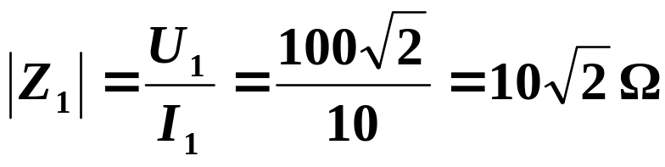
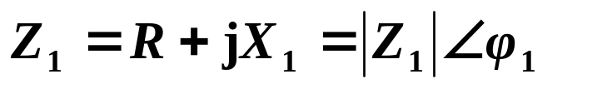


V1
*
+
*
W
R
+
+
–
A1
A2
V
–
–
设：
则

Slide 18














V1
*
+
*
W
R
+
+
–
A1
A2
V
–
–
135°
（负值舍去）

Slide 19


10
对称三相电路如图，已知 求负载端Z_{L}的相电压、相电流、线电压和线电流的相量表达式。
A
Z₁
Z_{L}
Z₁
Z_{L}
B
Z_{L}
Z₁
C

Slide 20










解
A
Z₁
Z_{L}
Z₁
Z_{L}
B
Z_{L}
Z₁
C

Slide 21

A
Z₁
Z_{L}
Z₁
Z_{L}
B
Z_{L}
Z₁
C

Slide 22
11
图示对称三相电路中，电源端线电压为380V，Z_{L}=(1+j2)Ω，Z₁=(4+j3)Ω，Z₂=(9+j12)Ω， Z_{N}=(2+j4)Ω，求图示各支路电流。
.
.
Z_{L}
I_{A}
A′
I_{A1}
Z₁
A
Z_{L}
B′
Z₁
B
.
O′
Z_{L}
C′
I_{A2}
Z₁
C
Z₂
Z₂
.
I
A′
B′
Z₂
.
I_{N}
O
Z_{N}

Slide 23
Y—Δ等效变换
.
.
Z_{L}
I_{A}
A′
I_{A1}
Z₁
A
Z_{L}
B′
Z₁
B
.
O′
Z_{L}
C′
I_{A2}
Z₁
C
Z₂
Z₂
Z₂
3
3
3
′
O′
.
I_{N}
O
Z_{N}
计算A相的等效电路
Z_{L}
A′
A
.
.
.
•
+
I_{A}
I_{A2}
I_{A1}
I_{N}=0
Z₂
220
0º
3
Z₁
-
O
′
O′
O′

Slide 24
Z_{L}
A′
A
.
.
.
Z_{L}=1+j2 Z₁=4+j3 Z₂=9+j12
+
I_{A2}
I_{A}
I_{A1}
Z₂
220
0º
3
Z₁
-
O
′
O′
O′
(4+j3)(3+j4)
Z=1+j2+
=2.79+j3.79=4.71∠53.6°
(4+j3+3+j4)
•
220∠0°
I_{A}=
=46.7∠–53.6° A
4.71∠53.6°
•
3+j4
I_{A1}=
×46.7∠–53.6°
= 23.6∠–45.5° A
7+j7
•
4+j3
I_{A2}=
×46.7∠–53.6°
= 23.6∠–61.7° A
7+j7
原电路中三角形连接负载A相的电流
•
1
•
I_{A′B′}=
I_{A2}∠30°
=13.6∠–31.7° A
3

Slide 25

























12
已知功率表读数32.4W，角频率1000rad/s，求M
解

Slide 26


















13
解

Slide 27


13

Slide 28






13
解

Slide 29





13
解

Slide 30




















14
解
①20V单独作用时：
②基波单独作用时：串联谐振
③3次谐波单独作用时：

Slide 31





14
解

Slide 32




















15
解
Z参数方程为：

